Slide 1
Portais de Periódicos: panorama brasileiro
Lúcia da Silveira
Bibliotecária - CRB-14/1248
Coordenadora do Portal de Periódicos UFSC
Mestra em Gestão de Unidades de Informação - UDESC

Slide 2
Hoje trataremos sobre...
O que é um Portal de Periódicos ? Quais funções?
Quais dificuldades encontramos?
O que queremos?
Como poderemos resolver os problemas juntos?
As universidades “como produtora de fontes de informação” com qualidade e credibilidade. (GULKA, 2017)

Slide 3
O que não é um Portal de Periódicos?
Não é apenas um software.
Não é apenas um site de hospedagem.
Não é apenas um repositório.
Não é apenas suporte técnico.

Slide 4
O que é um Portal de Periódicos?
conjunto de periódicos científicos de diferentes áreas, seguem padrões de qualidade nacionais e internacionais afiliadas a uma instituição.
serviços especializados para atender às demandas de informação das equipes editoriais e leitores.
promovendo as funções da comunicação científica e os princípios do acesso aberto à informação.
(SILVEIRA, 2016, p. 204)

Slide 5
Servir e prover por melhores recursos, tendo em vista as mudanças sociais e tecnológicas vigentes.
Disponibilizar produtos e serviços que viabilizem os editores e suas equipes a desenvolver a competência em editoração científica
Garantir o direito
ao acesso às informações públicas, bem como ser um articulador político institucional.
Educativa
Tecnológica
Social e Política
(SILVEIRA, 2016, p. 88)

Slide 6
Resultado do questionário aplicado em dezembro de 2017

Slide 7
Quem respondeu?
61 %
Bibliotecários
22 Instituições diferentes
93% dos Portais são institucionalizados
Somam 652 periódicos, em média 29 periódicos por instituição. (1-80)

Slide 8
Coordenação

Slide 9
Tempo de atuação

Slide 10
Equipe

Slide 11
Conselho Consultivo e Deliberativo

Slide 12
Edital de apoio a publicações

Slide 13
Quais as dificuldades?
46%
46%
As maiores dificuldades dos Portais estão relacionadas a falta de recursos humanos (46%) que culmina na falta de:
carência na gestão (21%)
ausência de serviços (14%) e principalmente a necessidade de capacitação (46%) do portal e equipe editorial da revista.
21%

Slide 14
Quais dúvidas e barreiras para prestação de serviços no portal?
Barreiras com os trâmites administrativos no processo de compras;
Falta de capacitação para gerir um portal.
Diante dessa carência enfrentamos a velocidade e volatilidade de processos, produtos e serviços.

Slide 15
O que almejam para o futuro do Portal de Periódicos?
Desejam sobretudo a qualificação dos periódicos.
Ter recursos humanos dedicados a oferta de serviços voltadas as necessidades editoriais.
Acreditam que isso trará reconhecimento, visibilidade e credibilidade institucional.

Slide 16
Como poderemos resolver os problemas juntos ?

Slide 17
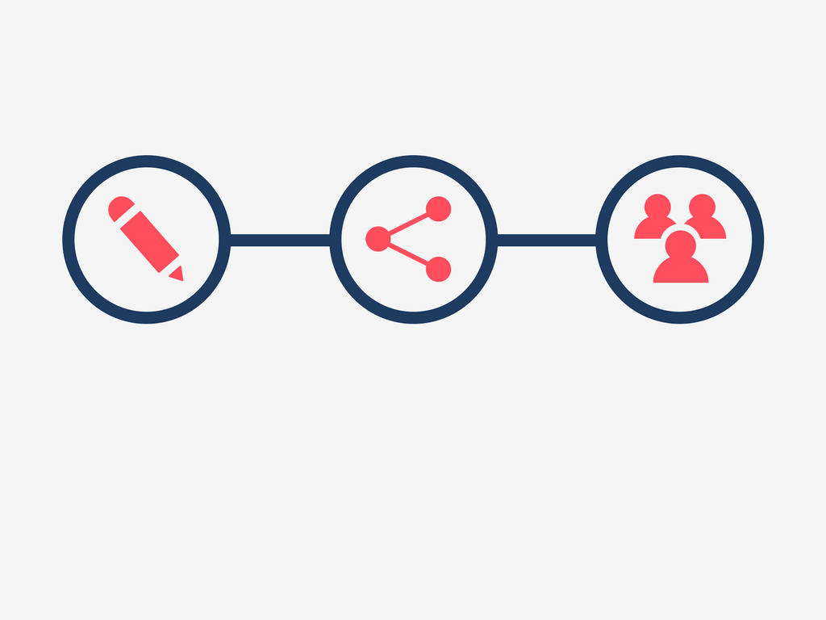
Proposta
COCRIAR
COMPARTILHAR
INTEGRAR
Grupo de trabalho
E-mail
Site
Soluções
Boas práticas
Serviços
II Encontro
Reuniões técnicas
Cursos

Slide 19
2019 II Encontro de Portais de Periódicos Universidade Estadual de Campinas - UNICAMP

